Slide 1
Животный мир тайги (часть 2).
Подготовила: учитель начальных классов
МКОУ СОШ №2
п. Чегдомын
Клименко Е. Н.

Slide 2
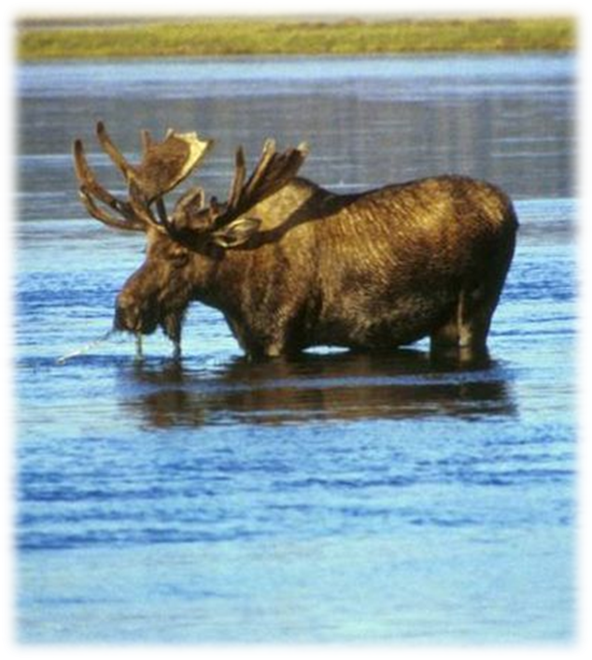
Лось
В наших лесах живут великаны - не сказочные, а настоящие, лесные великаны. Это лоси. У лося крупная горбоносая голова. Верхняя толстая губа длиннее нижней. Тело массивное, с загривком, похожим на горб.
Во всем облике лесного великана чувствуется мощь и сила. Длинные уши чутко улавливают малейший звук. Теплая густая шерсть защищает животное от морозов.
Ноги у лося - длинные, с широкими копытами. Они позволяют ходить по глубокому снегу, по болоту.
А еще лоси быстро бегают. И не только по открытому ровному месту, но и сквозь лесные чащи, по буграм и трясинам.

Slide 3
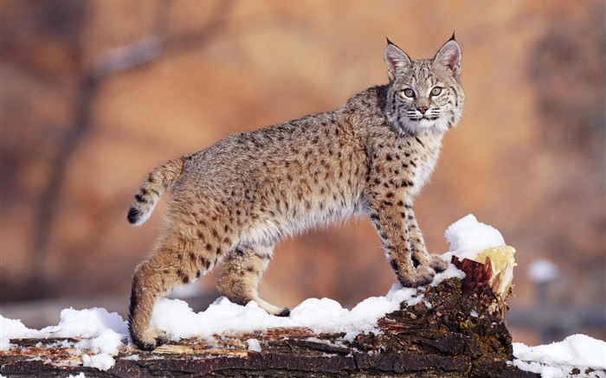
Рысь
Рысь очень похожа на кошку. Только большую. У неё большие сильные лапы - мохнатые и широкие. На таких лапах хорошо ходить по рыхлому глубокому снегу.
Голову рыси украшают "бакенбарды", а кончики ушей - кисточки. А вот хвост у неё короткий, словно обрубленный. Она одета в меховую тёплую шубу жёлто - рыжего цвета. А на боках, спине и лапах тёмные пятна.
Рысь - сильный, ловкий и хитрый зверь. Она прекрасно лазает по деревьям и скалам. И, в отличие от домашней кошки, не боится воды. Если надо, переплывёт широкую реку. В поисках добычи ей приходится иногда совершать далёкие странствия.

Slide 4
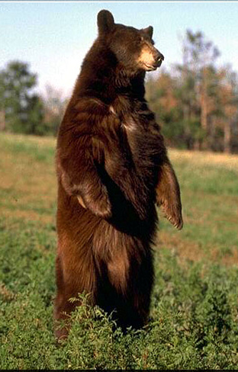
Бурый медведь
Большой медведь кажется неуклюжим, косолапым. Но это совсем не так. Бурый медведь - сильное и очень ловкое животное. Он умеет быстро, почти бесшумно бегать, лазить по деревьям и даже прекрасно плавать.
Медведи - заядлые рыболовы. Но ловят рыбу не удочкой, а лапами. Лапы у них широкие и с большими загнутыми когтями. И хотя выглядит медведь добродушным, это опасный зверь и мало походит на плюшевую игрушку.

Slide 5
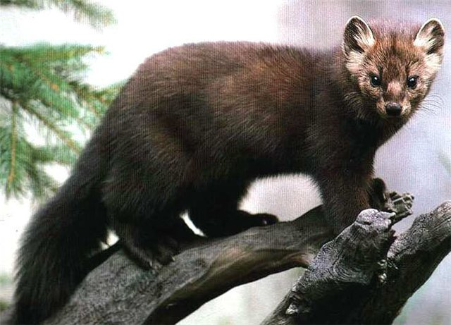
Соболь
Соболь - ловкий, красивый и быстрый зверек. Он любит жить там, где много поваленных деревьев, коряг, зарослей.
У соболя гибкое сильное тело, небольшой пушистый хвост, широкие лапы с острыми коготками. На голове с узкой мордочкой небольшие, почти круглые ушки. Славится соболь своей меховой шубкой.
Мех соболя очень красив. Он густой, пушистый, нежный и теплый. Цвет черно - бурый, но бывает и светло - коричневый. А на горле и груди зверька заметно желтоватое пятно. Зимой мех особенно пышный, а летом соболь выглядит похудевшим, длинным.

